Slide 1
E4 : Parcours de Professionnalisation
Thomas JEANNIN

Slide 2


Présentation
Mes stages :
Notes:
Stage à la DRAAF : 15 Mai au 17 Juin
Base de donnée
Un peu de Macro excel.
Stage à la Mutuelle : 2 janvier au 10 Février
Ticketing
HelpDesk
Montage de post
GitLab avec du MarkDown

Slide 3
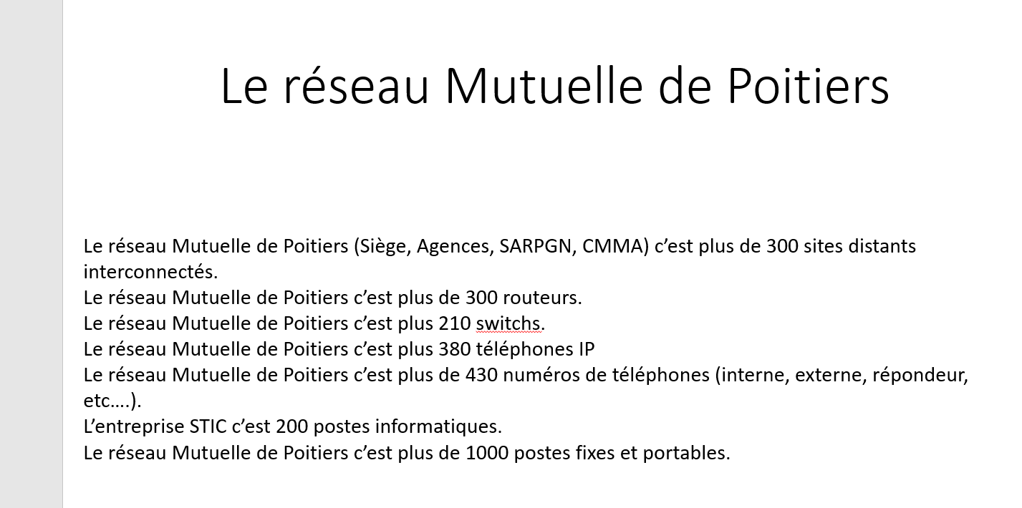
Gérer le Patrimoine Informatique
Recenser et identifier les ressources numériques
Notes:
Patrimoine informatique :
1000 poste informatique, fixe et portable
LE STIC 200 postes

Slide 4
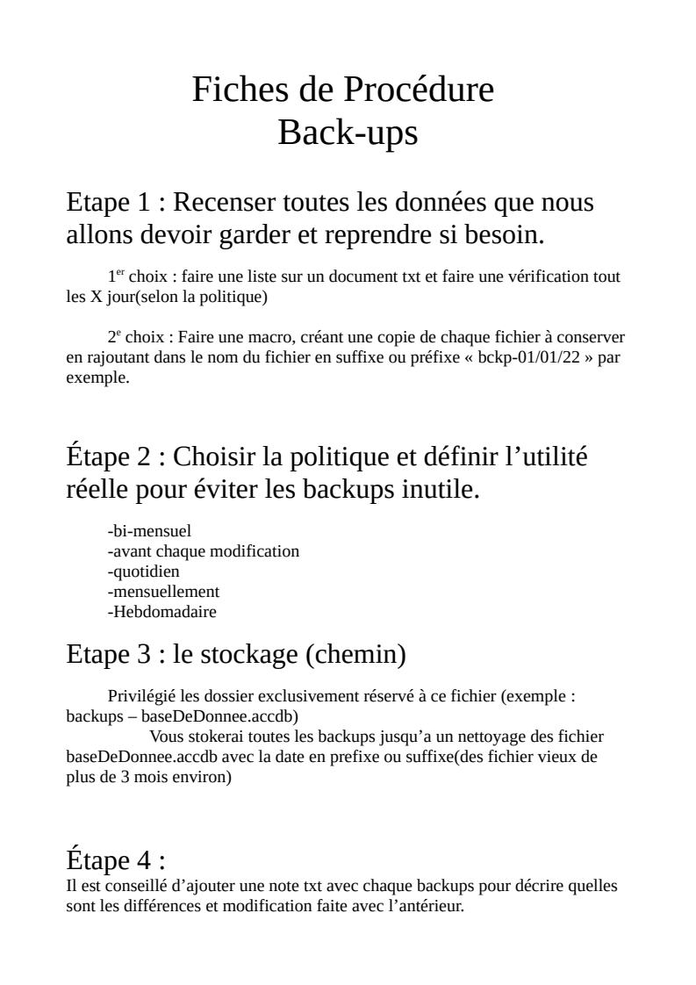
Gérer le Patrimoine Informatique
Recenser et identifier les ressources numériques
Notes:
Politique de sauvegarde
Mise en place avec M. Landemaine
Dans un fichier sauvegarde / jour_mois_exp

Slide 5


Répondre aux incidents et aux demandes d'assistance et d'évolution
- Traiter des demandes concernant les applications
- Collecter, suivre et orienter des demandes
Ticketing
Notes:
Le ticketing va avec la prise et la réception des appels
Historisation et prise de note pour chaque tickets
Classement par importances 0 a 5
On ne gérer que ce qui est : imprimante, problèmes simple, on faisait créer des tickets en cas de problème pas gérable
10 minute MAX

Slide 6
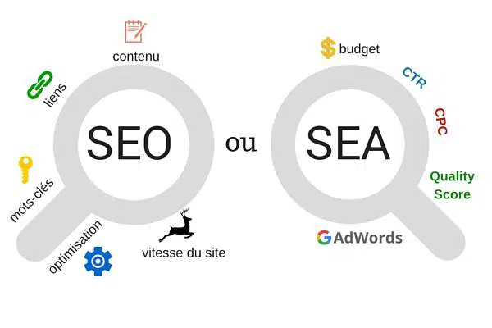

Développer la présence en ligne de l'organisation
-Référencer les services en ligne de l’organisation et mesurer leur visibilité.
Notes:
L'optimisation pour les moteurs de recherche
Search Engine Optimization
Google ads = achat de mot clé
Le premier lien = 30 %
2éme 25 %
3 eme 20 % (18%)
SiteMap.xml

Slide 7
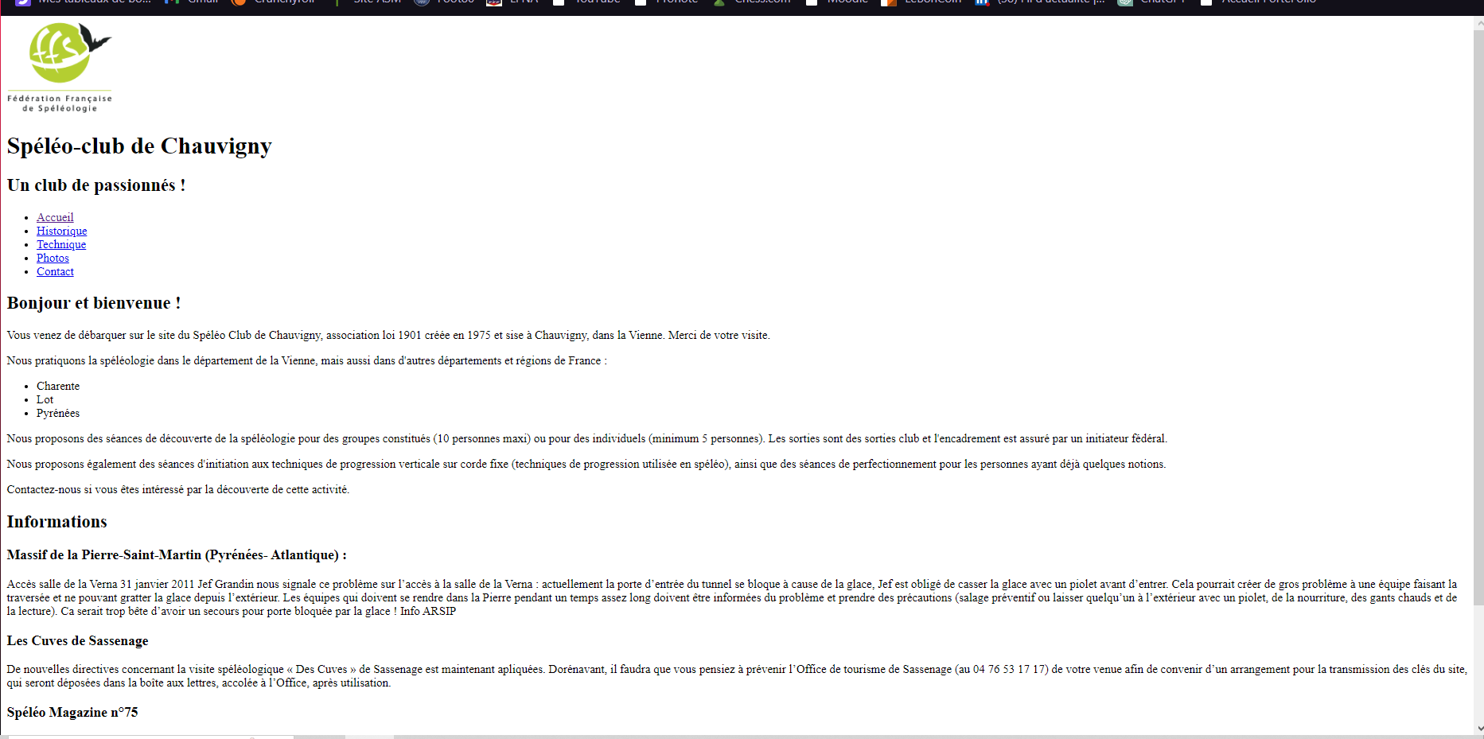
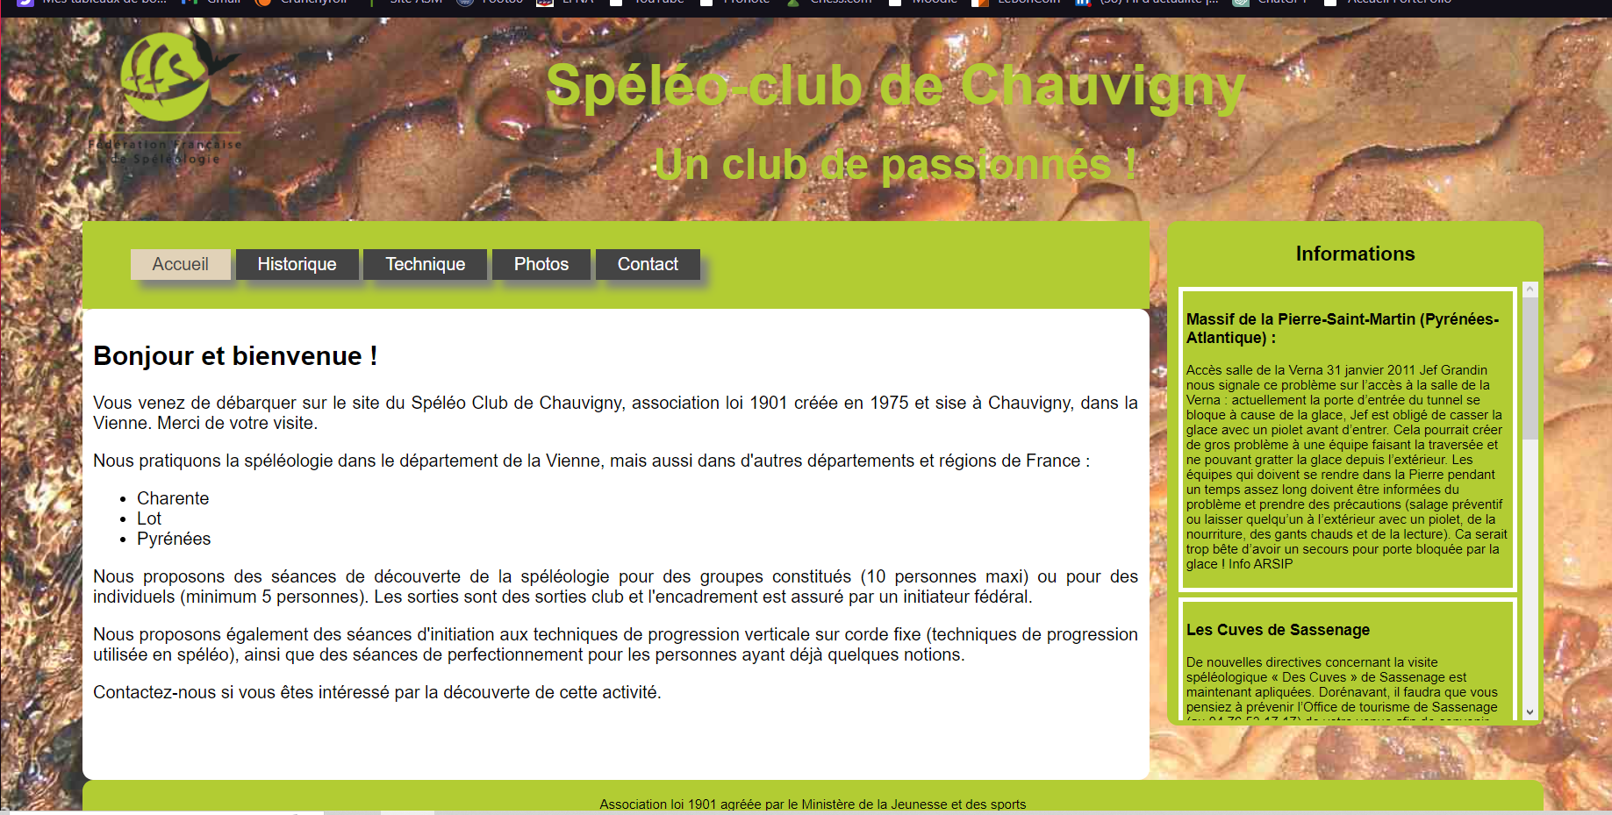
Développer la présence en ligne de l'organisation

Slide 8

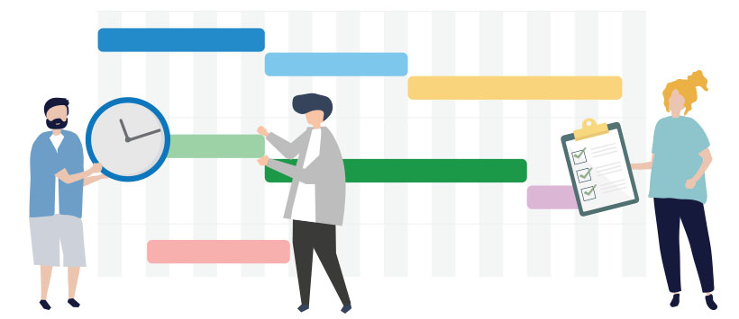
Travailler en mode projet
Planifier les activités
Notes:
Outils de gestion de projet :
Avec un système de dépôt :
On peut lier nos codes avec des dépôts

Slide 9

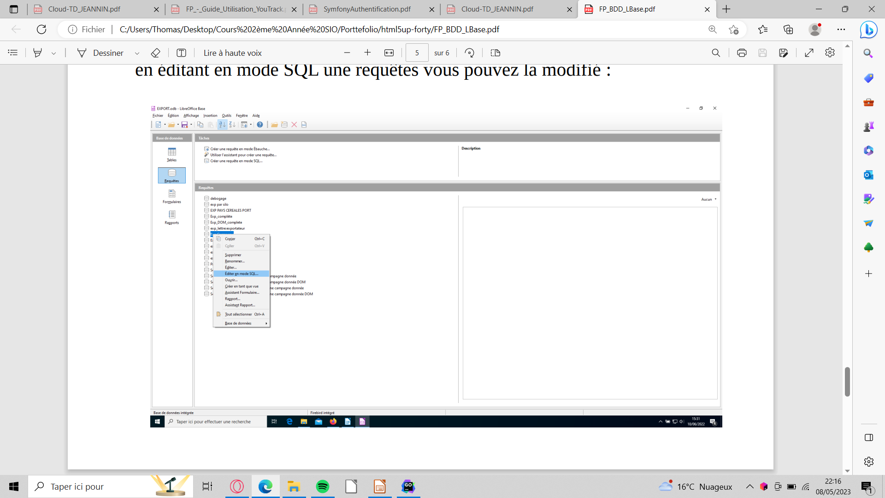
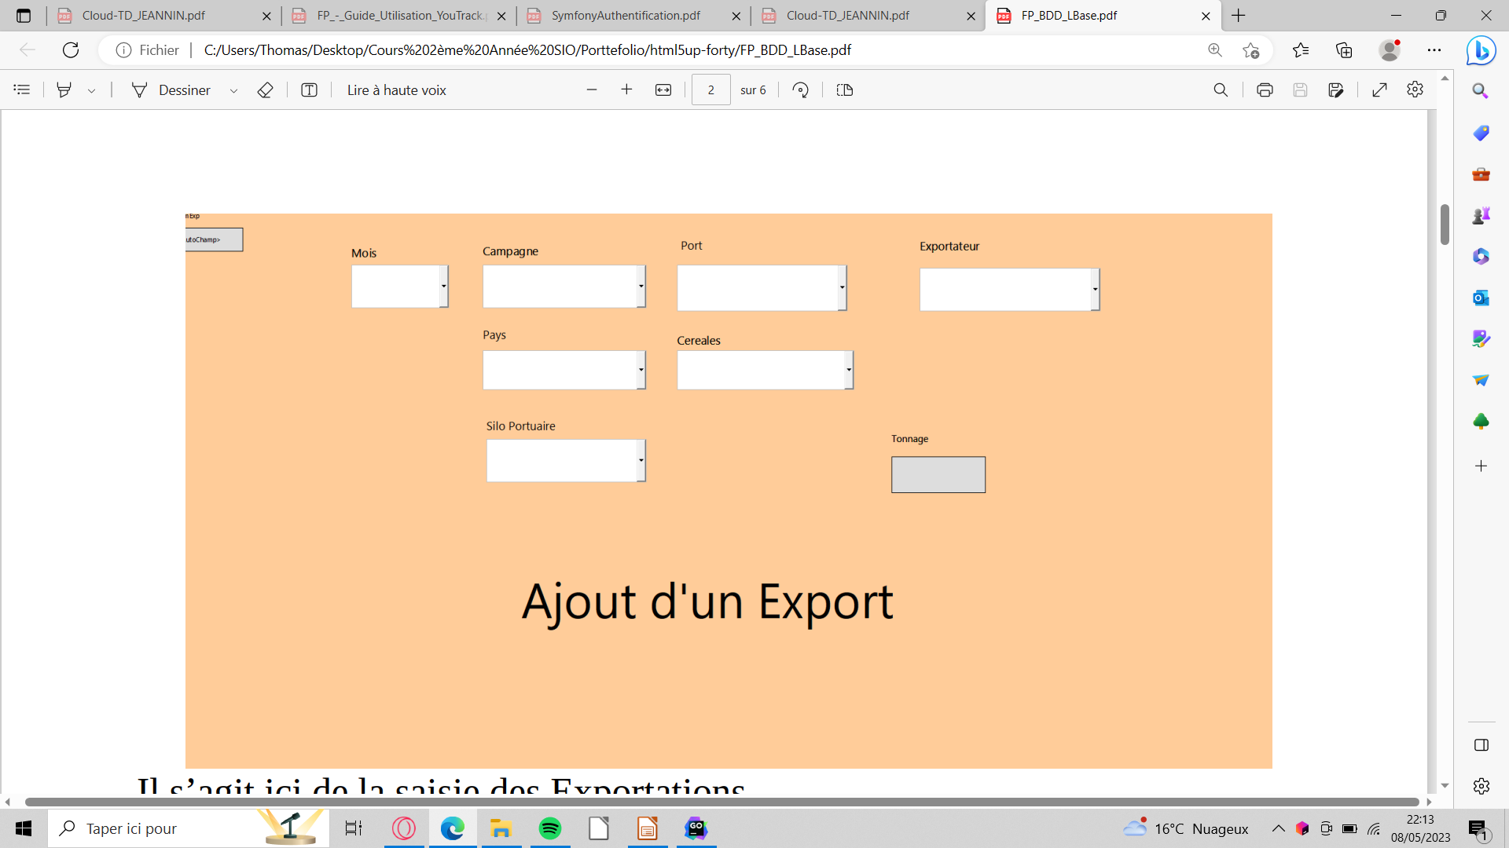

Mettre à disposition des utilisateurs un service informatique
Accompagner les utilisateurs dans la mise en place d’un service
Notes:
Formulaire de la base de donnée

Slide 10

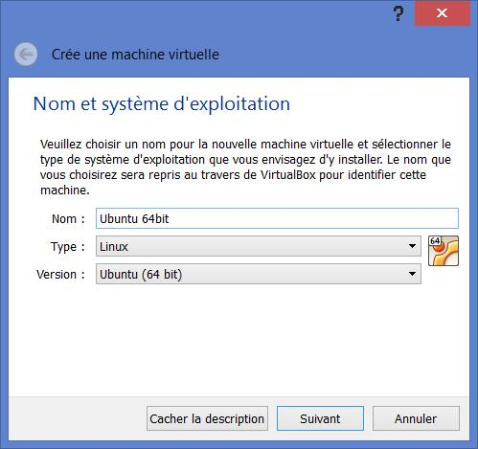
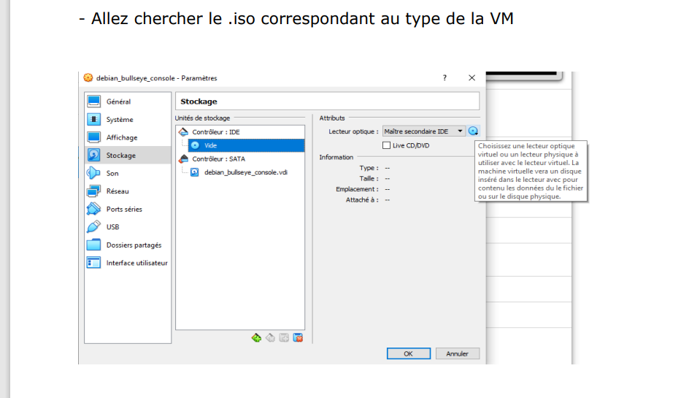
Mettre à disposition des utilisateurs un service informatique
Création et initialisation d'une Machine Virtuelle
Notes:
On s »est servi de Virtual Box notamment pour nous exercer sur la configuration réseau (changement IP etc )
Installation d’un Windows server.

Slide 11
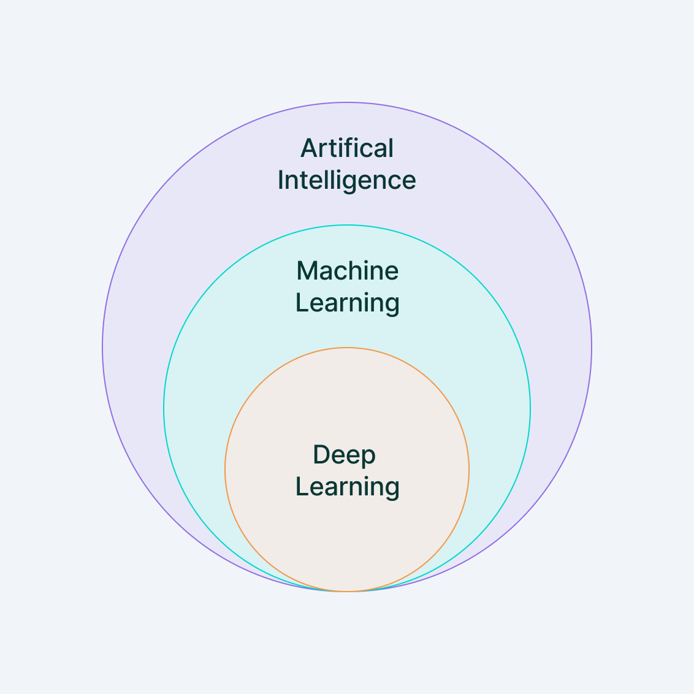
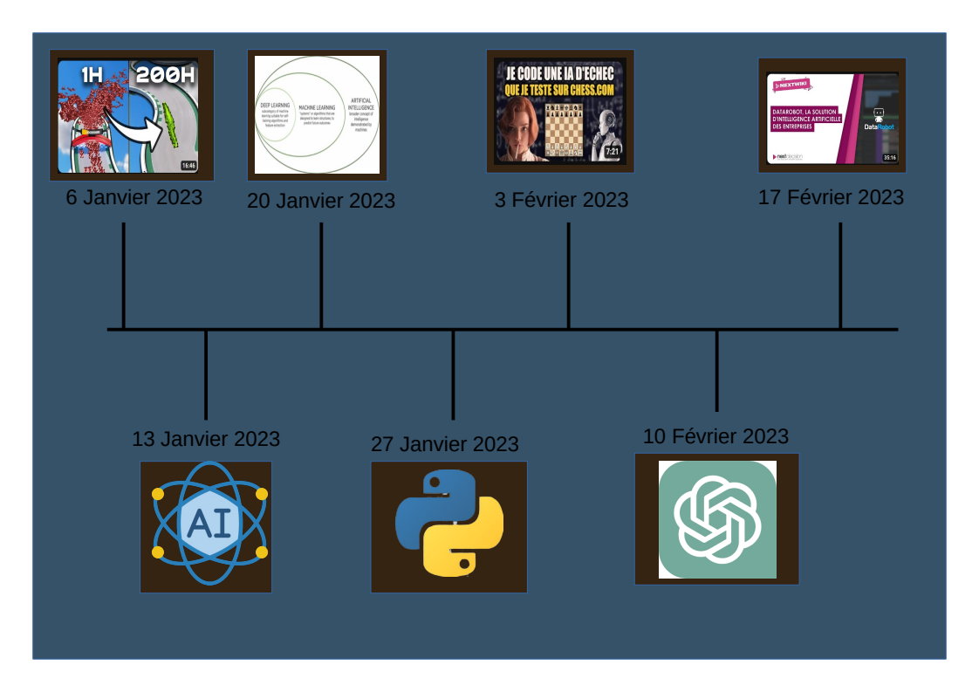

Organiser son développement professionnel
Mettre en œuvre des outils et stratégies de veille informationnelle
Notes:
Début pendant mon stage de 2 eme année.
Debut avec une vidéo d’un IA sur un Jeu de voiture conduisant toute seule avec beaucoup d’entraînement
J’ai ensuite effectué une initiation théorique des concepts de bases. (machine learning, deep learning )
J’ai ensuite regardé une application qui me serait familière avec les echecs (algo MIN MAX)
Puis je me suis renseignée sur les fonctionnalité de Chat GPT d’ou le logo de OpenAI

